Slide 1

SEKOLAH KOMUNIKASI
PAKET AJAR ISYARAT LENGAN
PENDIDIKAN PERTAMA BINTARA TNI-AL
KEJURUAN KOMUNIKASI

Slide 2
SEKOLAH KOMUNIKASI
DASAR
KEPUTUSAN KASAL NOMOR KEP/1987/VI/2021 TANGGAL 29 JUNI 2021 TENTANG BUKU I (PP DAN RPP) DAN BUKU II (AP DAN HN) PENDIDIKAN PERTAMA BINTARA TNI ANGKATAN LAUT TAHAP DASAR GOLONGAN LANJUTAN KEJURUAN KOMUNIKASI (KOM)

Slide 3
SEKOLAH KOMUNIKASI
Diktat Isyarat lengan; dan
Paket Instruksi Isyarat lengan.
REFERENSI :

Slide 4
SEKOLAH KOMUNIKASI
TUJUAN DAN SASARAN
TUJUAN MATA PELAJARAN :
Standar Kompentensi/Tujuan Pembelajaran
Memberikan pengetahuan kepada para Siswa tentang bendera isyarat lengan (Semaphore) dengan baik dan benar sesuai prosedur yang berlaku.
Dasar Kompentensi/Sasaran Pembelajaran
1. Memahami penggunaan bendera semaphore cara dan sikap yang baik dan benar.
2. Memahami cara kirim terima berita semaphore
3. Memahami sikap dan cara yang baik dan benar
Materi Pembelajaran
a. Mengetahui Sejarah Isyarat Lengan di Indonesia dengan baik dan benar.
b. Mengetahui ukuran dan warna Isyarat Lengan.
c. Menguasai sikap dalam menerima/mengirim Semaphore.
SASARAN MATA PELAJARAN :
Disiapkan sebagai Juru I komunikasi di KRI atau Pendirat
-Memberikan pengetahuan kepada para Siswa tentang Bendera Isyarat lengan (Semaphore) dengan baik dan benar sesuai prosedur yang berlaku, sehingga dapat mengaplikasikannya dalam kedinasan TNI AL di Kapal/Pendirat.
7. Kompetensi Dasar/Out Come Pembelajaran/Tujuan Intruksional Khusus (TIK)
a. Knowledge (Pengetahuan)
1. Memahami bendera Isayarat lengan(semaphore).
Memahami bentuk dan warna ,cara memegang semaphore yang benar.
Memahami dengan sikap berdiri yang benar agar tidak mudah goyah dan jatuh pada saat kapal berjalan
b. Skill (Ketrampilan)
Mampu mengirim berita rahasia dan terbuka dengan dapat dipercaya, cepat dan aman.

Slide 5

SEKILAS TENTANG ISYARAT LENGAN (SEMAPHORE)
Semaphore sebagai sinyal kereta api pertama kali diterapkan oleh Charles Hutton Gregory pada jalur rel yang menghubungkan London dan Croydon (sekarang bernama jalur kereta London Brighton dan South Coast) di New Cross, London tenggara, pada tahun 1842. Akhirnya sinyal ini digunakan di sepanjang rel kereta di area tenggara. Ide ini dikemukakan oleh John Urpeth Rastick kepada Gregory. Akhirnya sinyal semaphore ini digunakan di seluruh rel kereta api di Inggris pada tahun 1870.
3

Slide 6
RUANG LINGKUP ISY LENGAN (SEMAPHORE)
Mengetahui Sejarah Isyarat Lengan di Indonesia dengan baik dan benar.
Mengetahui ukuran dan warna Isyarat Lengan.
Menguasai sikap dalam menerima/mengirim Semaphore.
Terampil melakukan menerima abjad dengan kecepatan 14 KPM dalam 5 menit.
Terampil melakukan mengirim berita dengan kecepatan 15 KPM dalam 5 menit.

Slide 7


KETERANGAN
1). Fungsi :
Semaphore adalah suatu cara untuk mengirim dan menerima berita dengan menggunakan bendera, dayung, batang, tangan kosong atau dengan sarung tangan. Informasi yang didapat dibaca melalui posisi bendera atau tangan. Namun kini yang umumnya digunakan adalah bendera, yang dinamakan bendera semaphore. Pengiriman sandi melalui bendera semaphore ini menggunakan dua bendera. Bentuk bendera yang persegi merupakan penggabungan dua buah segitiga sama kaki yang berbeda warna. Warna yang digunakan sebenarnya bisa bermacam-macam, namun yang lazim digunakan adalah warna merah dan kuning, dimana letak warna merah selalu berada dekat tangkai bendera. 4

Slide 8

2. BENTUK DAN WARNA
Bentuk Semaphore adalah Bujur Sangkar (panjang dan lebarnya sama) yaitu dengan ukuran masing-masing panjang 45 cm dan lebar 45 cm warna yang digunakan adalah warna merah dan kuning dimana letak warna merah selalu berada di dekat tangkai.

Slide 9
ABJAD DALAM SEMAPHORE

Slide 10
3. CARA MEMEGANG SEMAPHORE
8
Kedua tangan memegang Semaphore pada tangkai kayu kedua jari telunjuk menekan tungkai agar Semaphore bisa lurus dengan lengan.

Slide 11
4. SIKAP SEMAPHORE
8
Berdiri di atas kedua kaki, pandangan lurus ke depan, badan tegap, kaki dibuka selebar bahu, kedua tangan menyilang di depan, tangan kanan di atas tangan kiri pada saat membentuk huruf tangan maju 15 derajat ke depan.

Slide 12
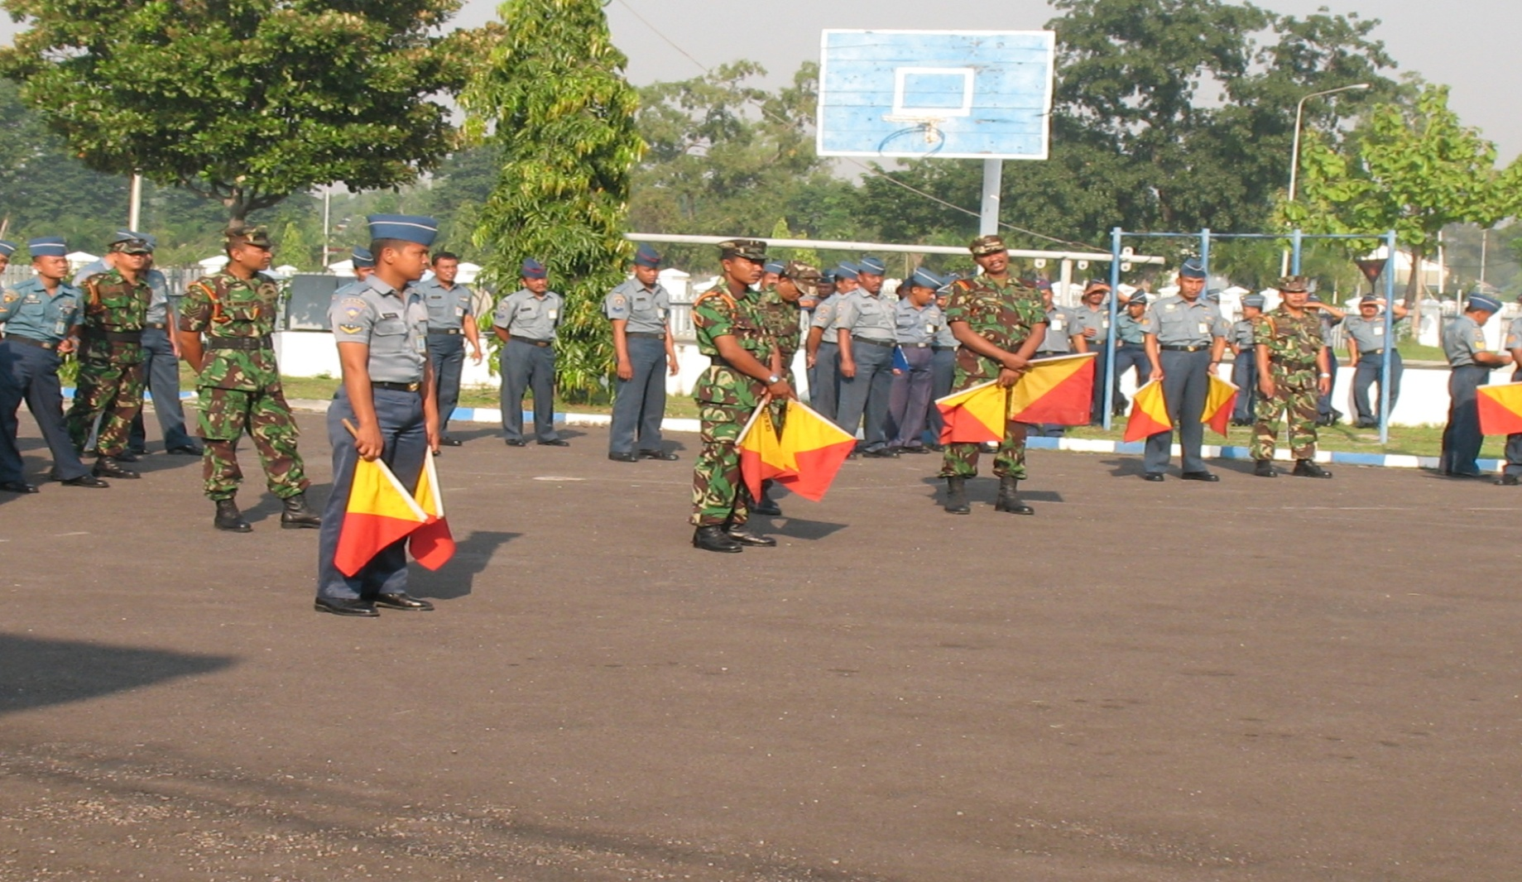

Slide 13
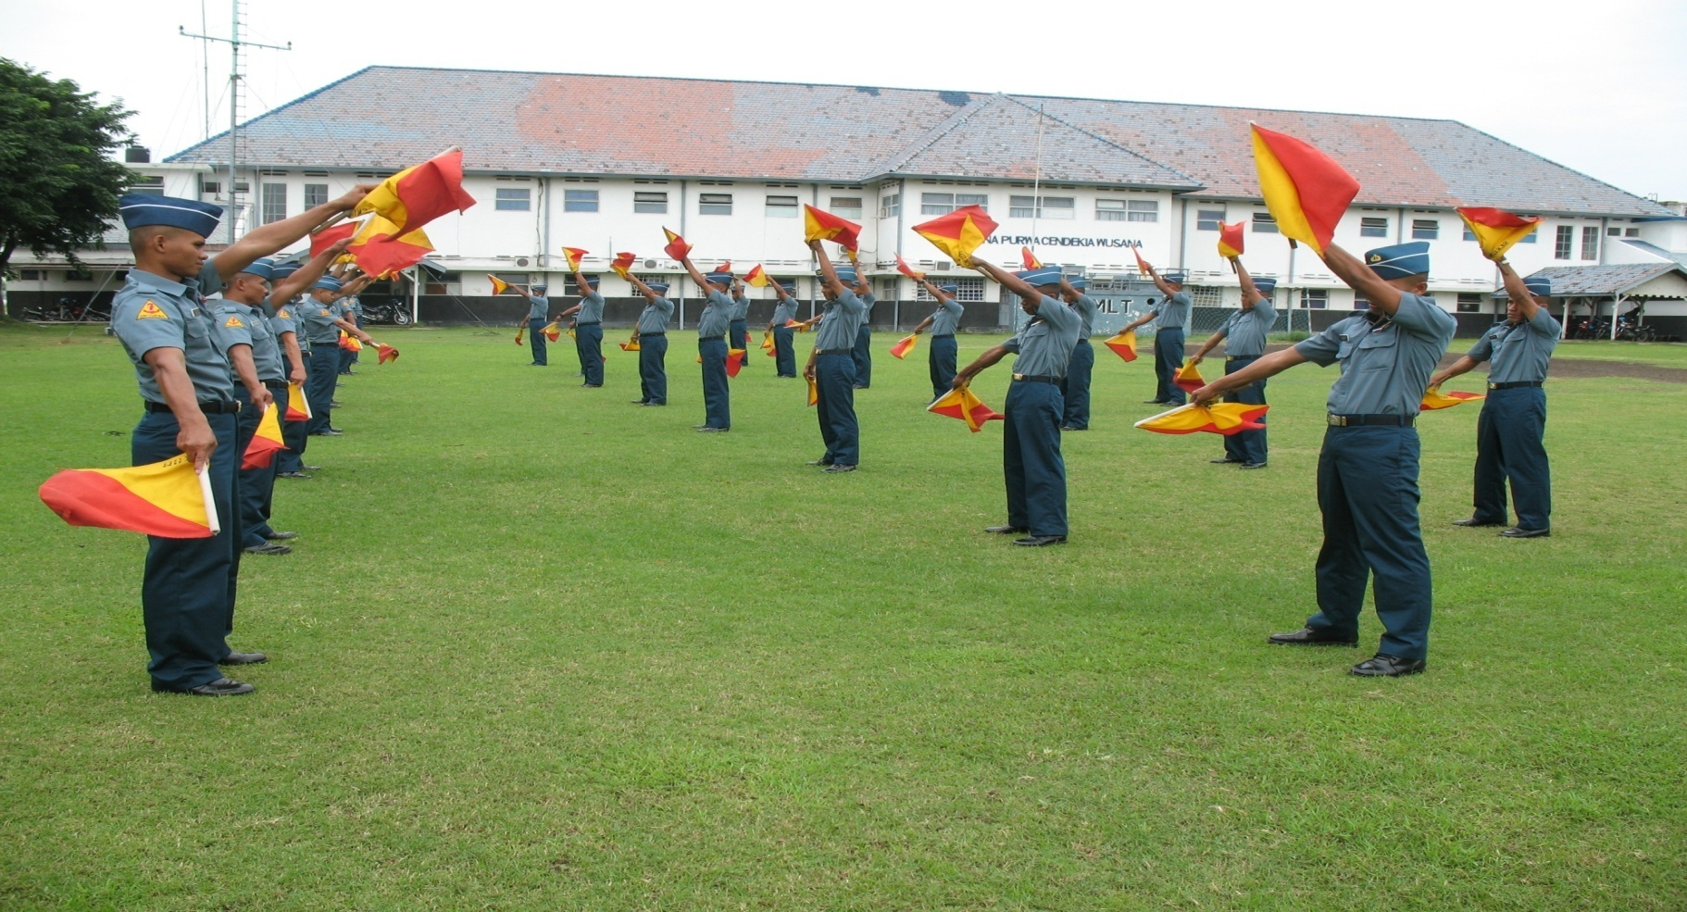

Slide 14
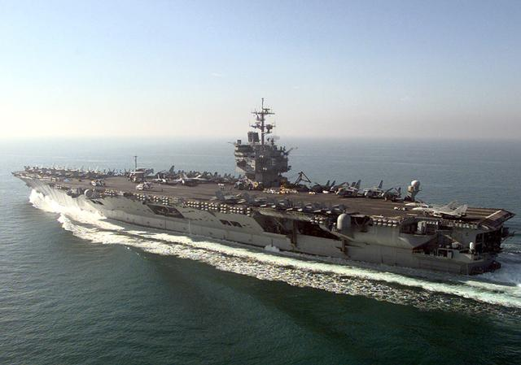
HATTU CARAKA BHUWANA
GOOD LUCK!
SEKIAN DAN TERIMA KASIH

